Slide 5
Es. capitolo 2
Trovare la forma minima delle seguenti espressioni logiche. Disegnare il circuito.
Y= B(C+C’) + A’B’C’ =
B + A’B’C’=
(B + BA’C’) + A’B’C’ =
B + (BA’C’ + B’A’C’) =
B + A’C’(B+B’) = B + A’C’

Slide 6
Es. capitolo 2
Soluzione

Slide 7
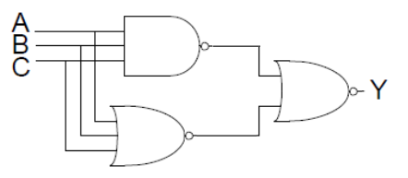
Es. capitolo 2
Trasformare la rete NAND/NOR in una rete composta da AND/OR/NOT

Slide 8
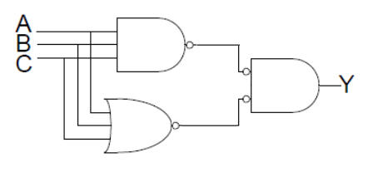
Es. capitolo 2
Trasformare la rete NAND/NOR in una rete composta da AND/OR/NOT
Soluzione:

Slide 9
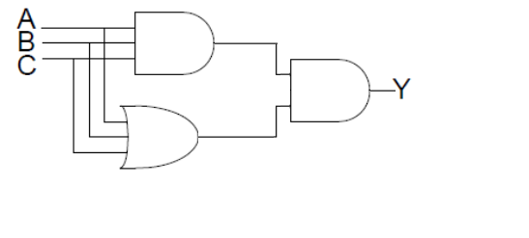
Es. capitolo 2
Trasformare la rete NAND/NOR in una rete composta da AND/OR/NOT
Soluzione:

Slide 10
Analisi e sintesi
Per analisi di un circuito combinatorio si intende l'individuazione della funzione logica realizzata dal circuito, formulata come espressione booleana.
Per sintesi di un circuito combinatorio si intende il disegno di un circuito combinatorio a partire da un’espressione booleana ( o dalla tabella di verità).

Slide 11
Es. Analisi
Es. 1: Si analizzi il seguente circuito combinatorio
A
Y1
B
Y2
C

Slide 12
Es. Analisi
Es. 1: Si analizzi il seguente circuito combinatorio
Soluzioni:
Y₁ = A’C
Y₂ = (B+C)B = (B+C)+B = C+1 = 1
A
Y1
B
Y2
C

Slide 13
Es. Analisi
Scrivere le funzioni logiche relative al circuito seguente:

Slide 14
Es. Analisi
Scrivere le funzioni logiche relative al circuito seguente:
Soluzione:
Y=A’B’C’+ABC

Slide 15
Esercizi
Usare mux 2-1 per realizzare le seguenti funzioni logiche

Slide 16
MUX
Domande:
quante porte AND servono per fare un MUX ad 8 ingressi utilizzando una rete AND/OR a 2 livelli?
Quanti ingressi hanno le AND ?
Quanti ingressi ha l’OR che raccoglie le uscite degli AND?

